Slide 1

Муниципальное дошкольное образовательное автономное учреждение «Детский сад № 79 «Аистёнок» общеразвивающего вида с приоритетным осуществлением социально-личностного развития воспитанников г. Орска.
«Развитие мелкой моторики рук у детей младшего дошкольного возраста в продуктивных видах деятельности»
Выполнила воспитатель МДОАУ № 79: Валявина Т.В.

Slide 2
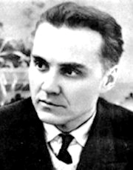
«Истоки способностей и дарований детей находятся на кончиках их пальцев. От пальцев, образно говоря, идут тончайшие ручейки, которые питают источник творческой мысли».
В. А. Сухомлинский

Slide 3
Цели
«Развитие мелкой моторики рук у детей раннего дошкольного возраста в играх, упражнениях и разных видах продуктивной деятельности».

Slide 4
Задачи
Повысить собственный уровень знаний путём изучения необходимой литературы по развитию мелкой моторики детей раннего возраста, самообразования.
Подготовить методический материал, план работы, картотеку пальчиковых игр.
Провести пальчиковые игры с детьми в разных видах деятельности.
Развивать координацию и точность движений руки и глаза, гибкость рук, ритмичность;

Slide 5
Задачи
Развивать мелкую моторику пальцев, кистей рук;
Развивать общую двигательную активность;
Развивать воображение, логическое мышление, произвольное внимание, зрительное и слуховое восприятие, творческую активность;
Создавать эмоционально-комфортную обстановку в общении со сверстниками и взрослыми.

Slide 6
Актуальность
На начальном этапе жизни именно мелкая моторика отражает то, как развивается ребёнок, свидетельствует о его интеллектуальных способностях. Дети с плохо развитой ручной моторикой неловко держат ложку, карандаш, не могут застёгивать пуговицы, шнуровать ботинки. Им бывает трудно собрать рассыпавшие детали конструктора, работать с пазлами, счётными палочками, мозаикой. Они отказываются от любимых другими детьми лепки и аппликации, не успевают за ребятами на занятиях.
Таким образом, возможности освоения мира детьми оказываются обеднёнными. Дети часто чувствуют себя несостоятельными в элементарных действиях, доступных сверстникам. Это влияет на эмоциональное благополучие ребёнка, на его самооценку. С течением времени уровень развития формирует школьные трудности.
И, конечно, в дошкольном возрасте работа по развитию мелкой моторики и координации движений руки должна стать важной частью развития детской речи, формирования навыков самообслуживания и подготовки к письму. От того, насколько ловко научится ребёнок управлять своими пальчиками, зависит его дальнейшее развитие. Наряду с развитием мелкой моторики развиваются память, внимание, а также словарный запас.

Slide 7
Используемая литература:
«Развитие мелкой моторики, пальчиковая гимнастика» А.Г.Савушкина.
«Детский дизайн. Пластилинография» Г.Н.Давыдова.
«22 занятия по рисованию для дошкольников. Нетрадиционные техники» Г.Н.Давыдова Москва Изд-во «Скрипторий 2003» 2014г.
В.Цвынтарий «Играем пальчиками и развиваем речь» С-Петербург, 1997г.
«Картотека тематических пальчиковых игр» составитель Л.Н.Калмыкова.
Интернет ресурсы.

Slide 8
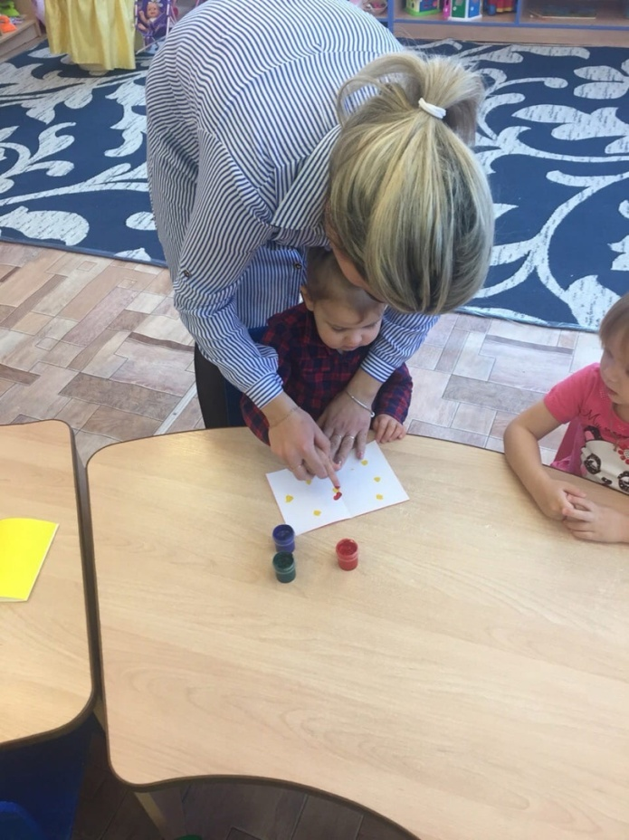
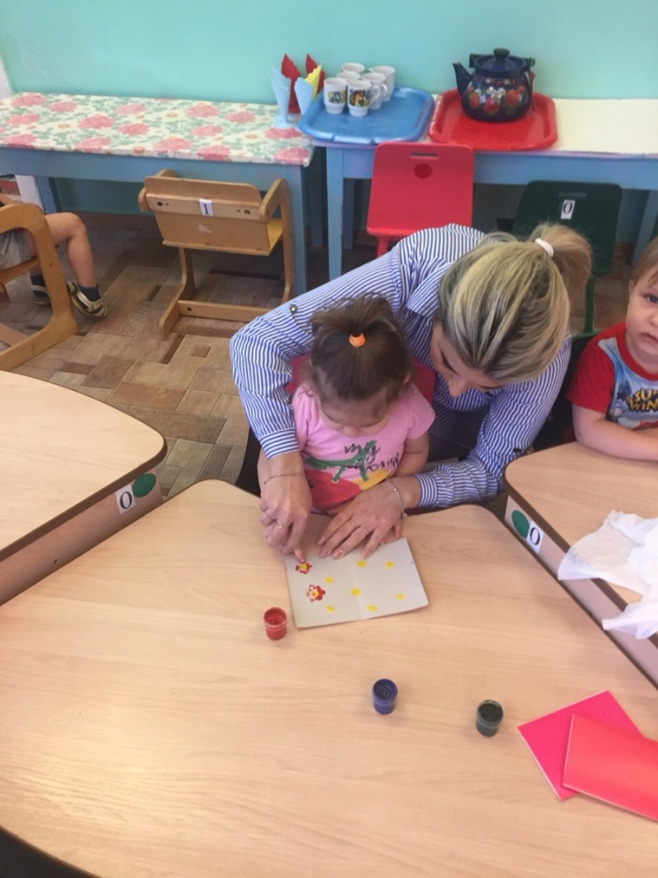
Работа с детьми
.
Рисование ватными палочками(нетрационное рисование)развивает воображение, мелкую моторику рук, сенсорное восприятие. Воспитывает аккуратность в работе с красками, эмоциональную отзывчивость.

Slide 9
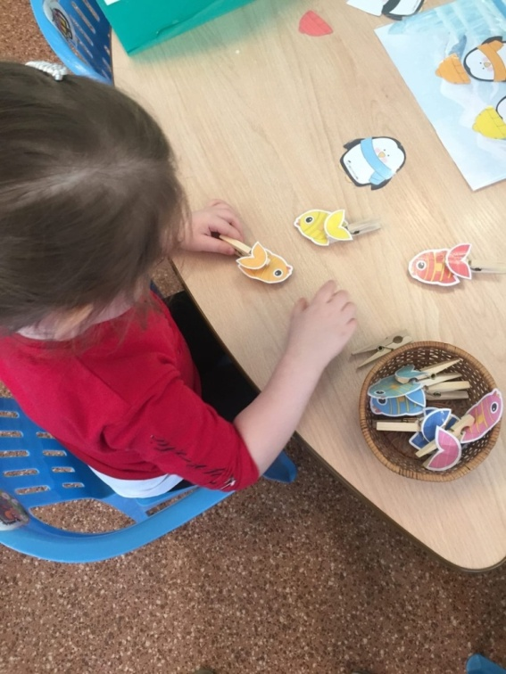
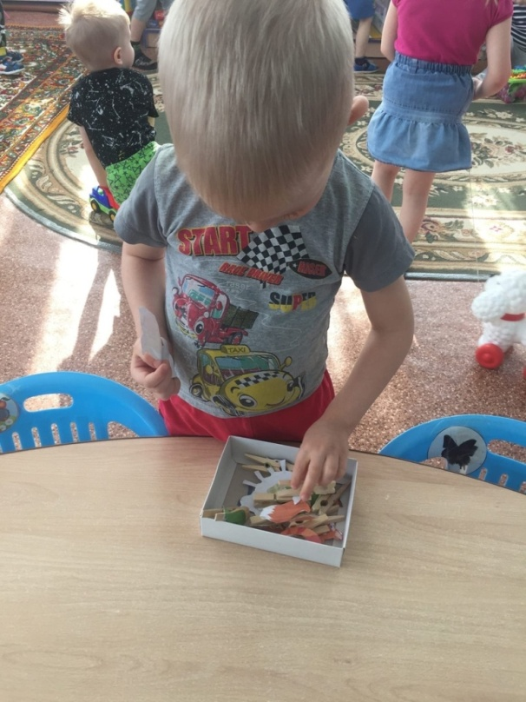
Работа с детьми
Игра «Прищепи рыбке хвостик»
:
Научить ребенка самостоятельно прищеплять прищепки.Развивать мелкую моторику пальцев рук, воспитывать усидчивость, обогащать сенсорный опыт детей.

Slide 10
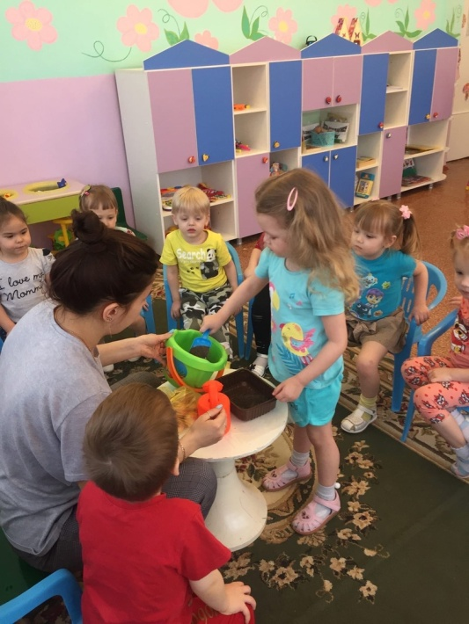
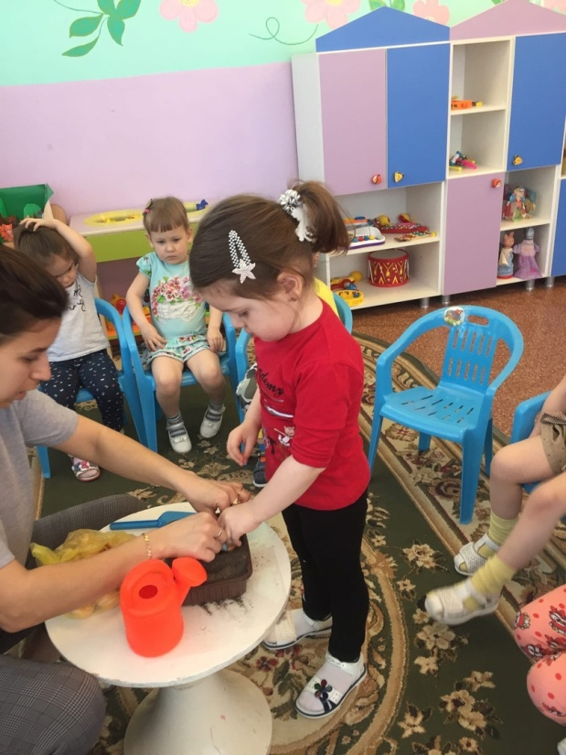
Работа с детьми
Сажаем вместе
Дети на практике узнают о том, что растения живые и могут расти,если для них создаются специальные условия: вода, свет, тепло. В детях воспитывается интерес и любовь к растениям, умение замечать красоту цветов.

Slide 11
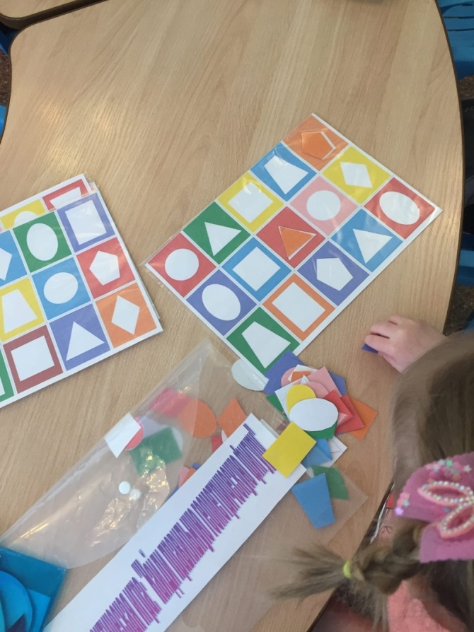
Работа с детьми
Игра «Разложи по цвету»
Учить детей различать цвета и использовать названия цветов в речи. Закреплять умение распознавать геометрические фигуры и называть их (круг, квадрат, треугольник). Развивать мелкую моторику рук, цветовое восприятие, внимание.

Slide 12
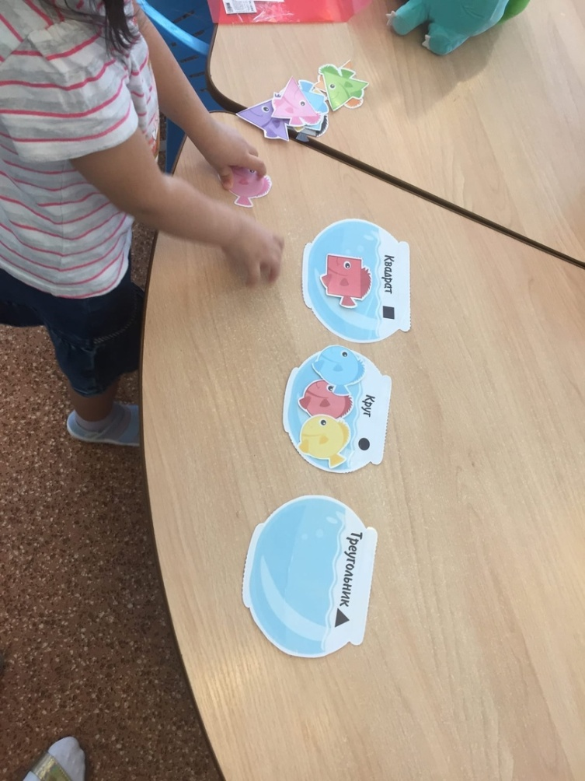
Работа с детьми
Игра «Разложи по форме»
Продолжать фиксировать внимание детей на форме предмета; - устанавливать тождества и различия однородных предметов.

Slide 13
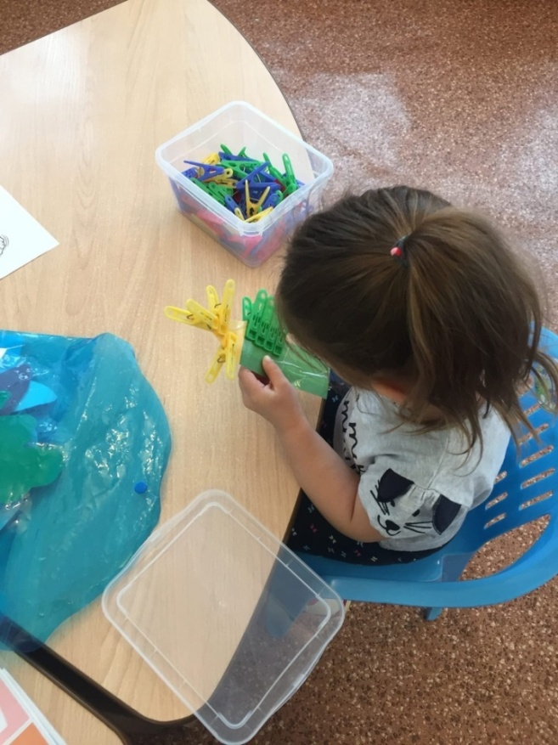
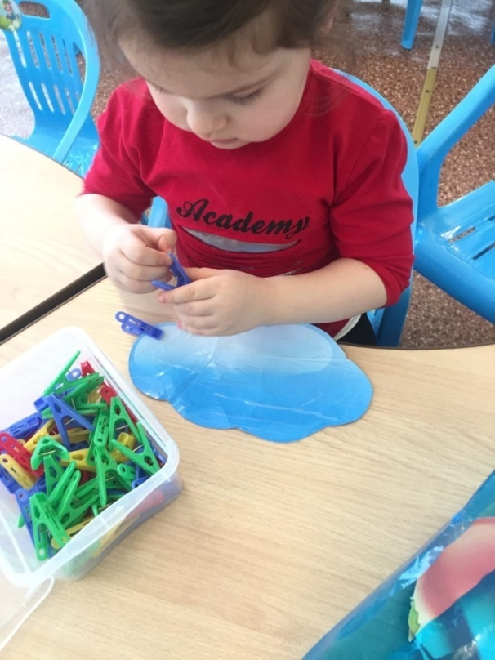
Работа с детьми
Игра «Прищепки»
Малыши очень любят играть с прищепками, для них – это весёлое и интересное занятие, а также прекрасный тренажёр для пальчиков.

Slide 14
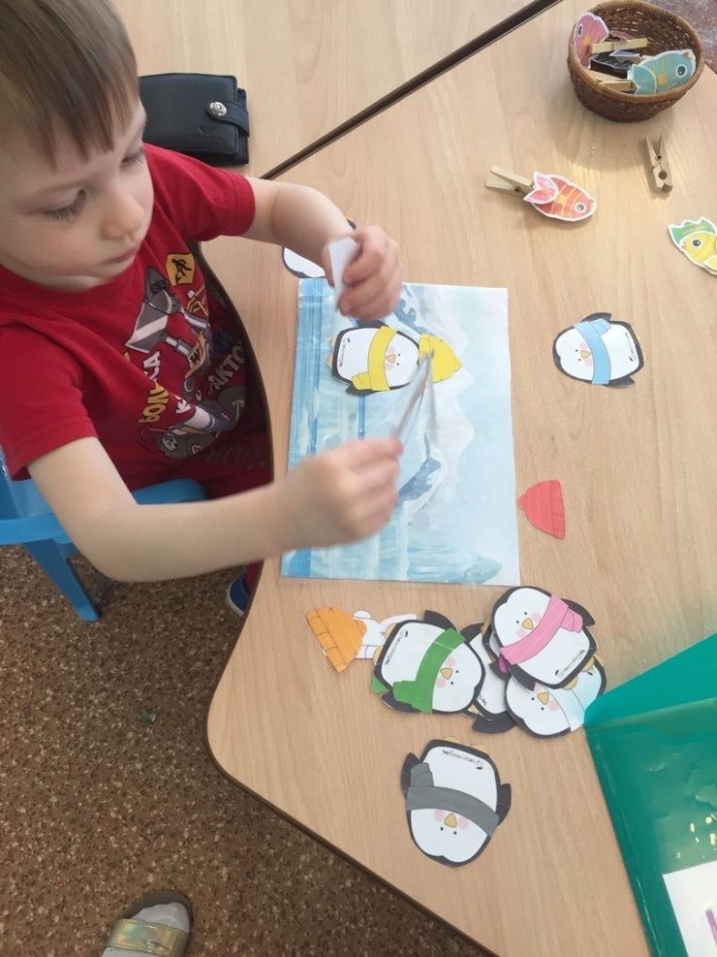
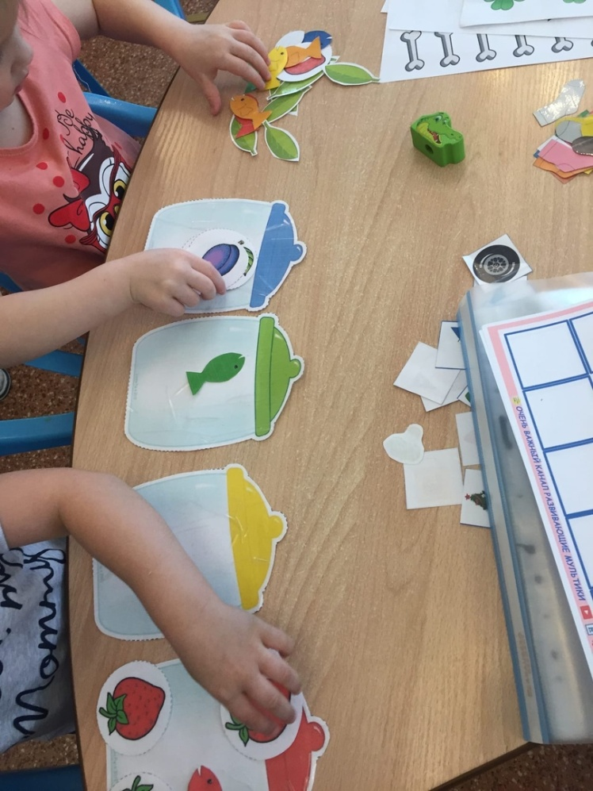
Работа с детьми
Развитие у детей сенсорного восприятия, мелкой моторики и координации движений рук.

Slide 15
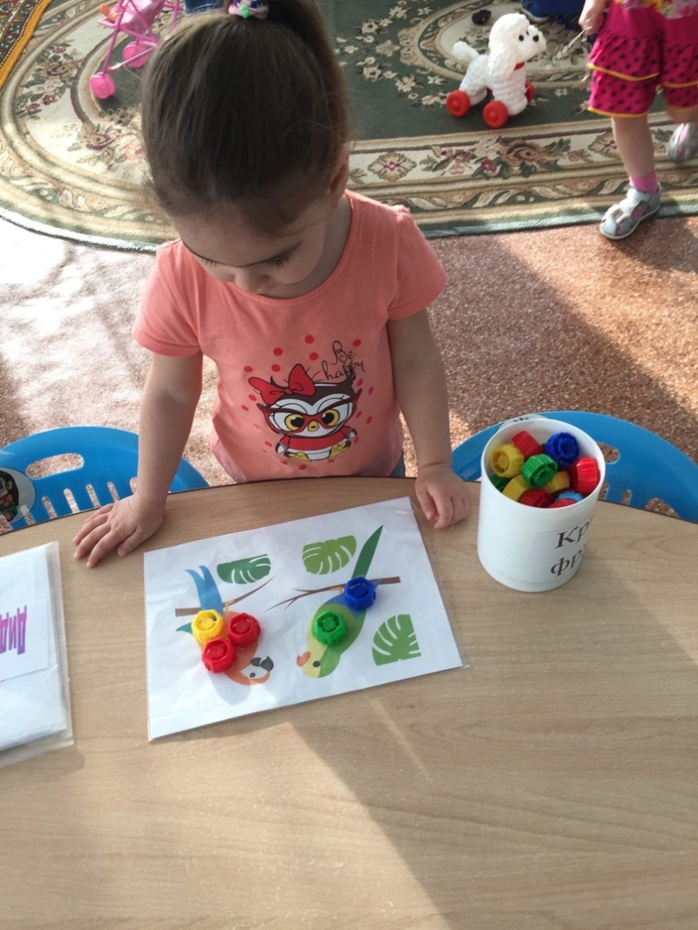
Работа с детьми
Развитие сенсорного восприятия; развитие моторики кистей пальцев рук через действия с предметами.

Slide 16
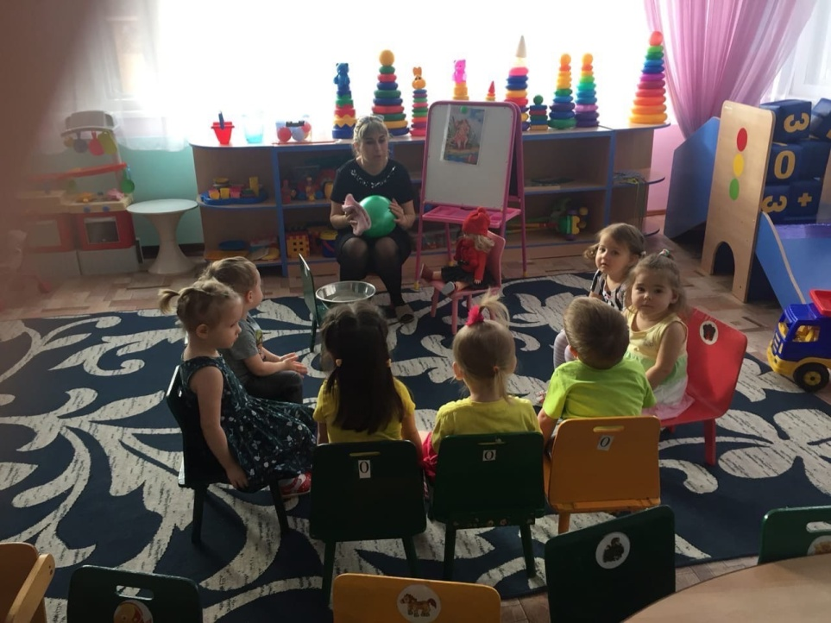
Работа с детьми
«Пальчиковые игры»
Развитие мелкой моторики, координации движений пальцев рук.
«Волшебный мешочек»
Развитие мелкой моторики, мышления, совершенство навыков общения.

Slide 17

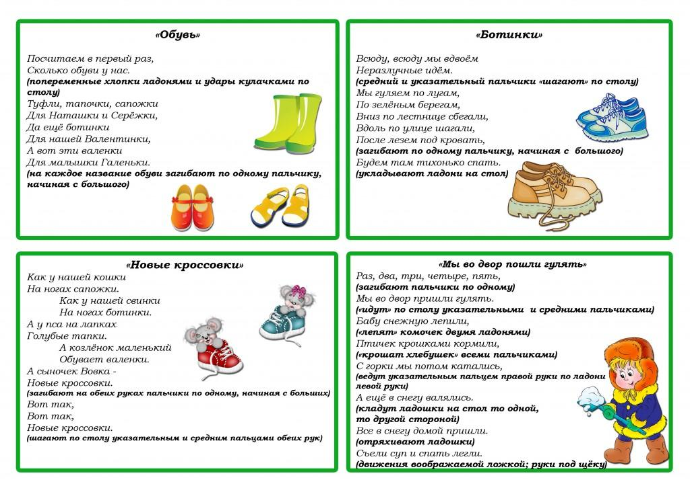
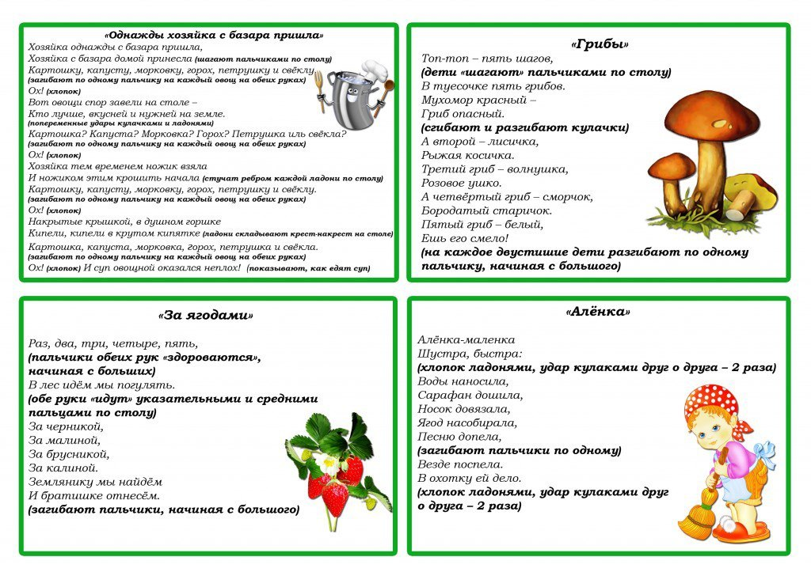
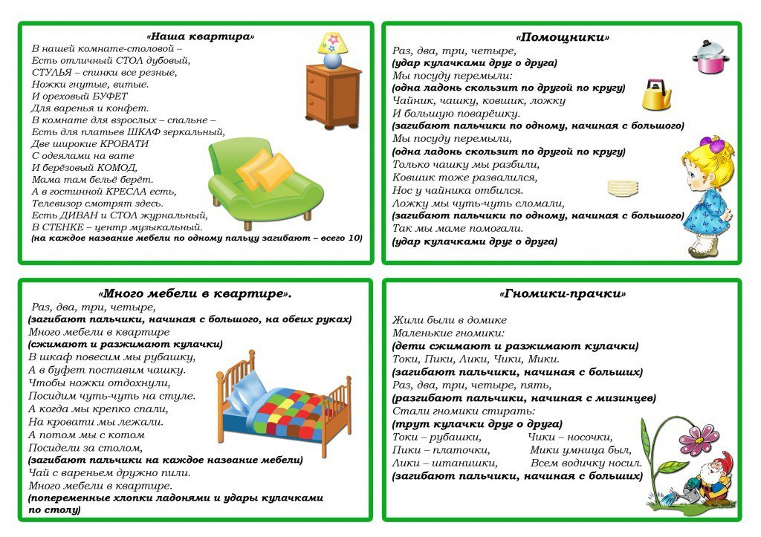
Создала картотеку пальчиковых игр

Slide 18
Работа с родителями
Провела консультации:
«Роль пальчиковых игр в развитии мелкой моторики у детей раннего дошкольного возраста»
«Играя, учимся говорить».
Изготовление памятки:
«Наши пальчиковые игры»

Slide 19
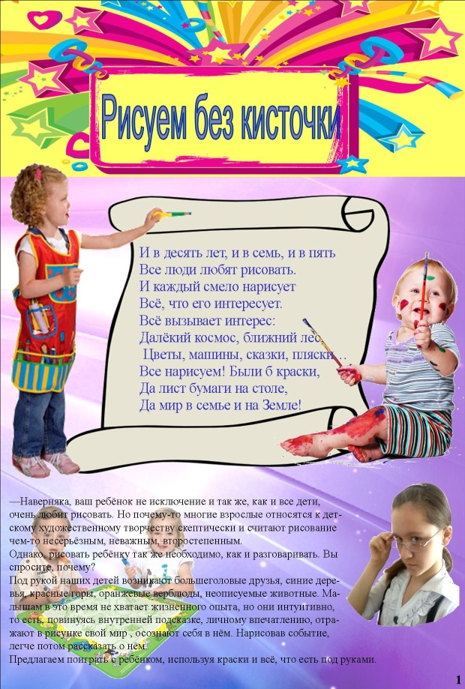
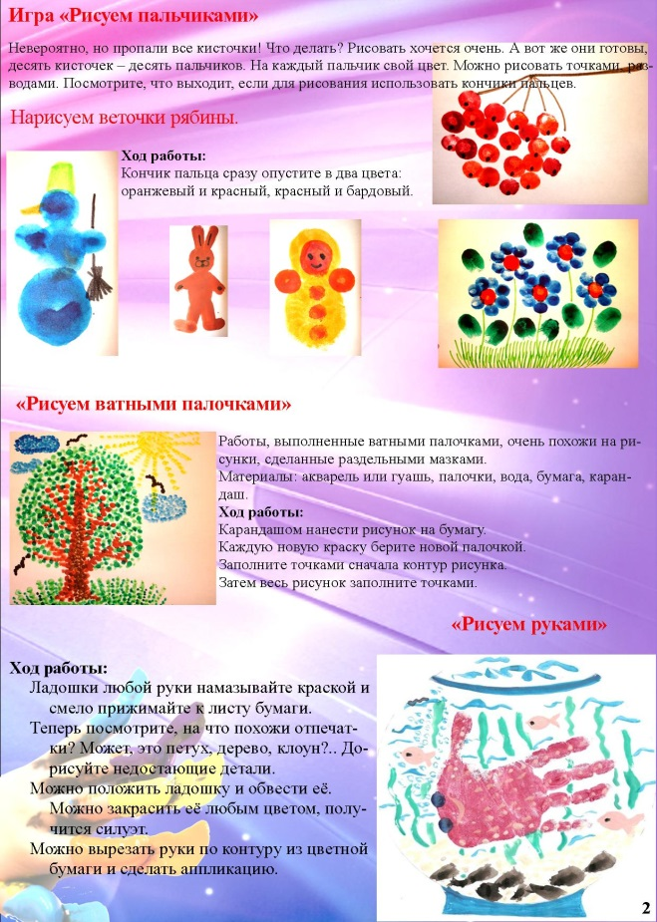

Работа с родителями
Советы родителям отправлялись в группу в Viber

Slide 20
Спасибо за внимание!

